Slide 1
“At Last” Komponert av Mack Gordon / Harry Warren (1941) til musicalen Sun Valley Serenade, med Glenn Miller’s Orchestra. – Mange fine versjoner opp gjennom årene, ved bl.a. Etta James, Nat King Cole, Percy Faith, Bing Crosby, Sonny Stitt, Chet Baker, Tina Moore, Joni Mitchell, Celine Dion, Beyoncé, Cyndi Lauper, Martina McBride, Aretha Franklin, Jeff Lynne, og ved Christina Aguilera (på ss. 1 og 2 (den beste) her), og flere andre. – Etter Christina følger (ss. 3, 4, 5, 6 og 7) Beyoncé, Jeff Lynne, Joni Mitchell, Chet Baker, og Aretha Franklin. – Enjoy!
Fagavdeling for Allmenn litteraturvitenskap (ALLV), LLE, HF, UiB
Oppsummering / Orientering ALLV111 og ALLV112 – V2020
Tirsdag 12. mai 2020, kl 10.15–12.00 i Zoom
Christina Aguilera
Versjon 1 av “At Last” (2012, osv.); flere andre følger nedenfor.
(Etter lydsporavspillingene på sidene, må du hver gang trykke på pilen for neste side.)
Notes:
Christina Aguileras nest beste versjon av “At Last” (den beste følger som lydspor på s. 2).

Slide 2
“At Last” – Lyrics
(Mack Gordon (Morris Gittler) / Harry Warren)
At last, My love has come along
My lonely days are over
And life is like a song
Ohh yeah yeah
At last, The skies above are blue
My heart was wrapped up in clover
The night I looked at you
I found a dream, that I could speak to
A dream that I can call my own
I found a thrill to press my cheek to
A thrill that I have never known
Ohh yeah yeah
You smiled, and then the spell was cast
And here we are in Heaven
For you are mine at last
(Lydspor her: Chr. Aguilera Versjon 2: Den beste)
Notes:
Christina Aguileras beste versjon av “At Last”.

Slide 3
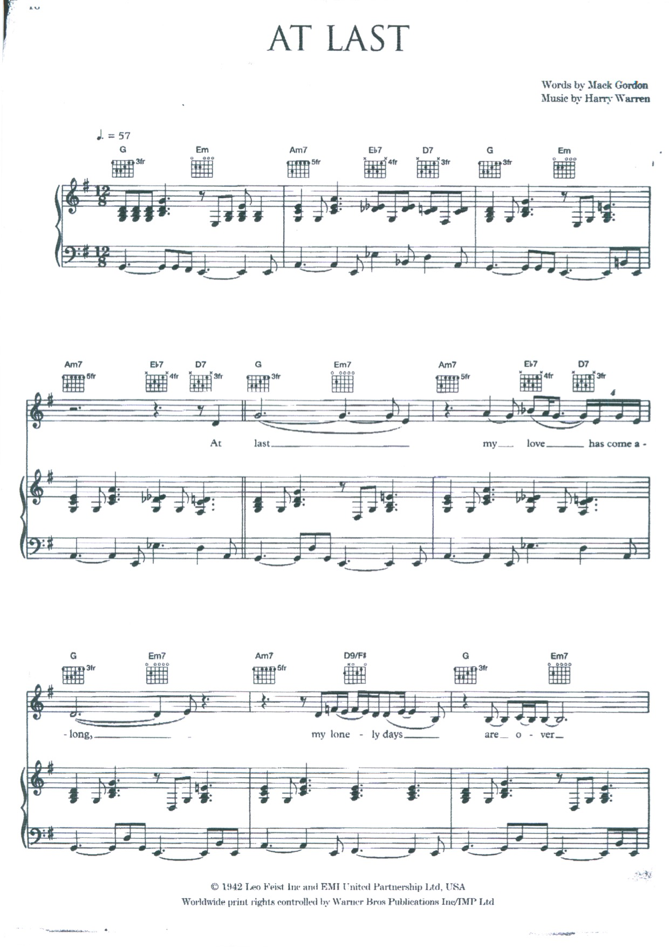
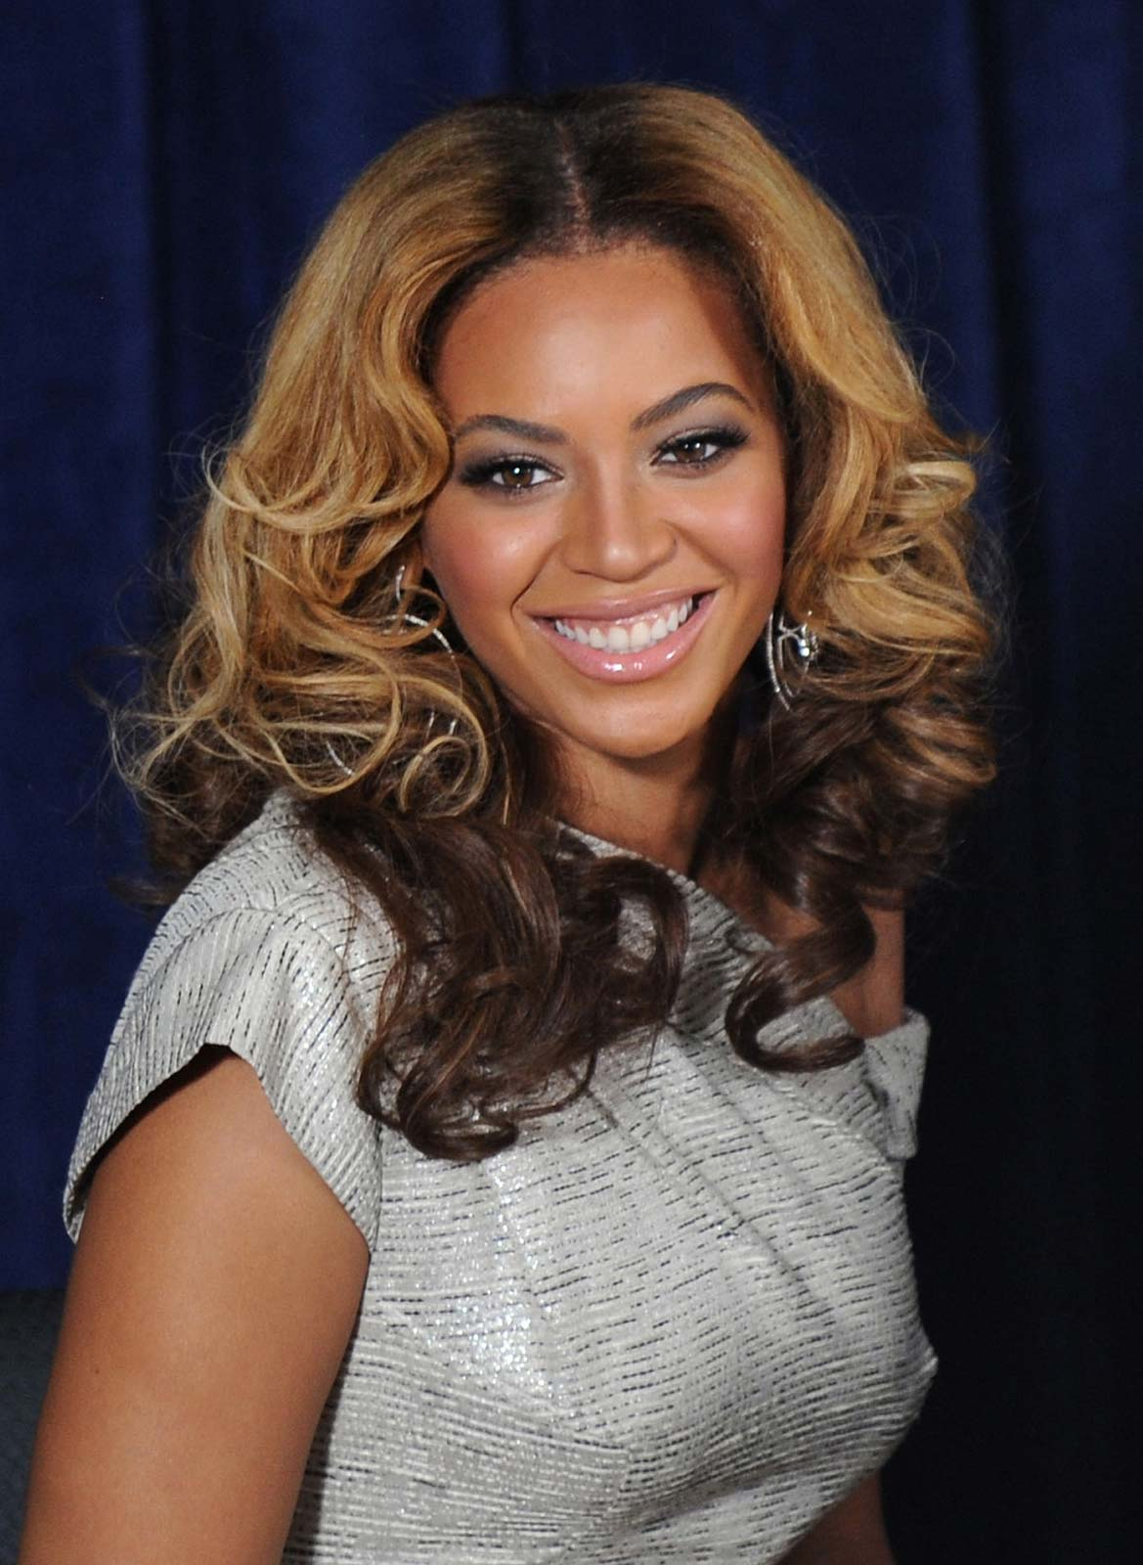
“At Last” – Scores (Lydspor denne siden: BEYONCÉ sin versjon av “At Last’)
Notes:
Beyoncé sin versjon av “At Last”.

Slide 4
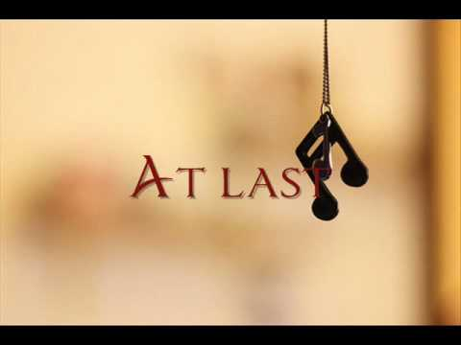
Lydspor denne siden: JEFF LYNNE sin versjon av “At Last”. Her, på YouTube, finner du TINA MOORE sin versjon: https://www.youtube.com/watch?v=IxQHuqCJTTQ Her, på YouTube, er MARTINA McBRIDE SIN VERSJON; https://www.youtube.com/watch?v=UTOlyq6veE8
Notes:
Jeff Lynne sin versjon av “At Last”. (Samt YouTube-linker til Tina Moore og Martine McBride sine versjoner.)

Slide 5
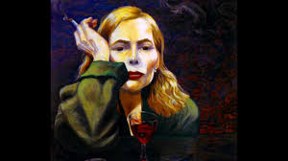
(Lydspor denne siden: JONI MITCHELL sin versjon av “At Last”)
Notes:
Joni Mitchell sin versjon av “At Last”.

Slide 6
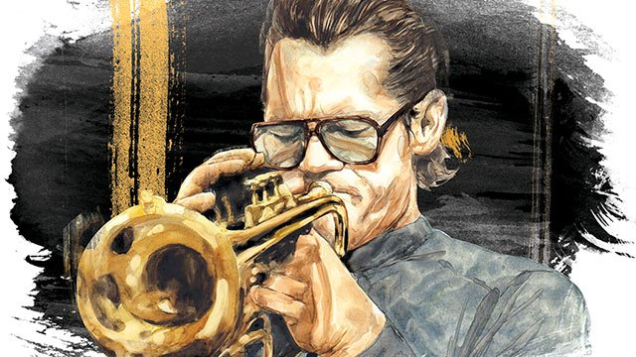
(Lydspor denne siden: CHET BAKER sin versjon av “At Last”)
Notes:
Chet Baker sin versjon av “At Last”.

Slide 7
Hovedlydsporet på denne siden: ARETHA FRANKLIN sin egenversjon av “At Last”. Andre lydspor på denne siden er en YouTube-link til ARETHA FRANKLINS og LOU RAWLS’ felles konsertframførelse av “At Last”.
https://www.youtube.com/watch?v=eC_JVtsdiNo&list=RDeC_JVtsdiNo&start_radio=1
Notes:
Aretha Franklins versjon av “At Last”. – Linken er til YouTubes felles konsertframførelse av “At Last” ved Aretha Franklin og Lou Rawls.

